Slide 1
PROJECT APLIKASI MULTIMEDIA
Dikerjakan Oleh :
Andrew Christoper Sitorus
Dimas Dwi Putra
Khoufan Itsmi

Slide 2
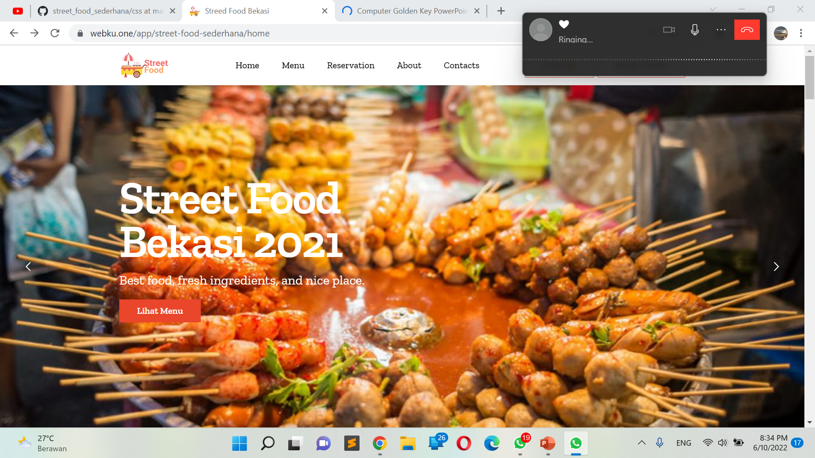
Pada Project kali ini kelompok kami membuatkan website yang berupa webisite yang menyediakan makanan makanan khas street Bekasi. Pada power point ini kami akan menjelaskan sedikit tentang kelebihan dari website kami.

Slide 3
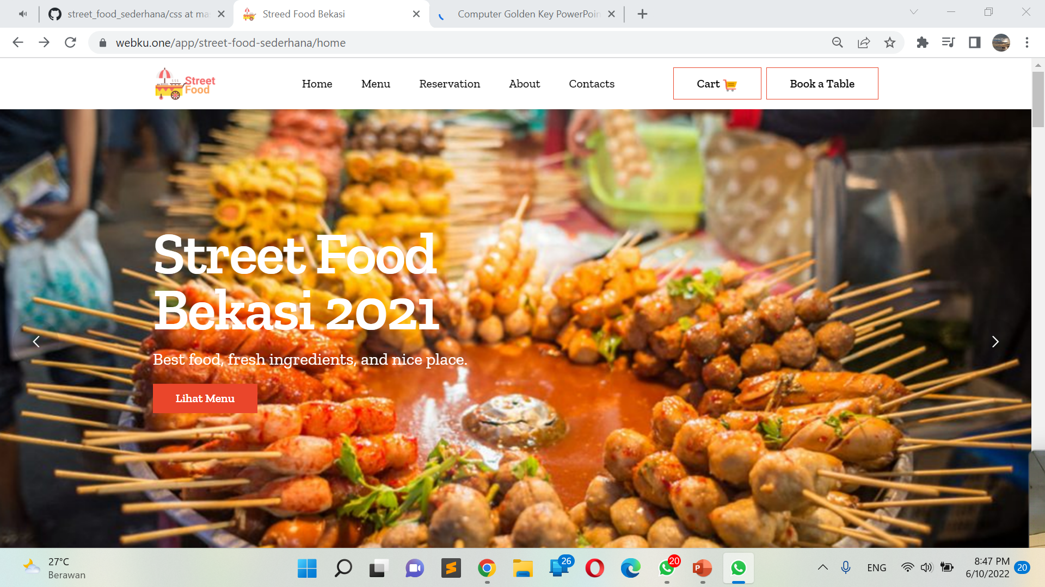
Tampilan awal Website (HOME)
Berikut merupakan tampilan awal dari website yang kami buat. Pada tampilan awal ini kami membuat beberapa menu yang terdiri dari Home, Menu, Reservation, About, Contacts. Dan juga kami menambahkan agar orang orang dapat memesan secara langsung diwebsite dan juga untuk membooking atau menyewa meja terlebih dahulu.

Slide 4
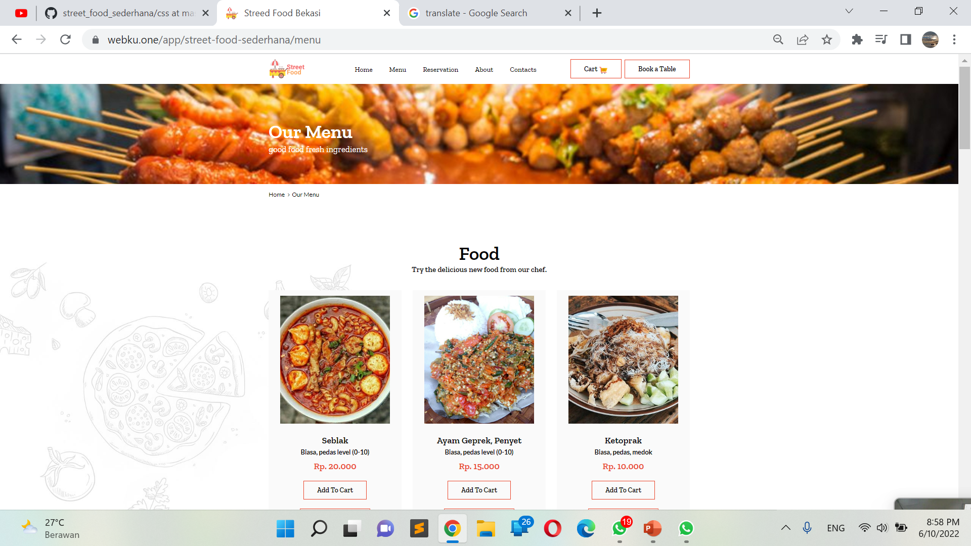
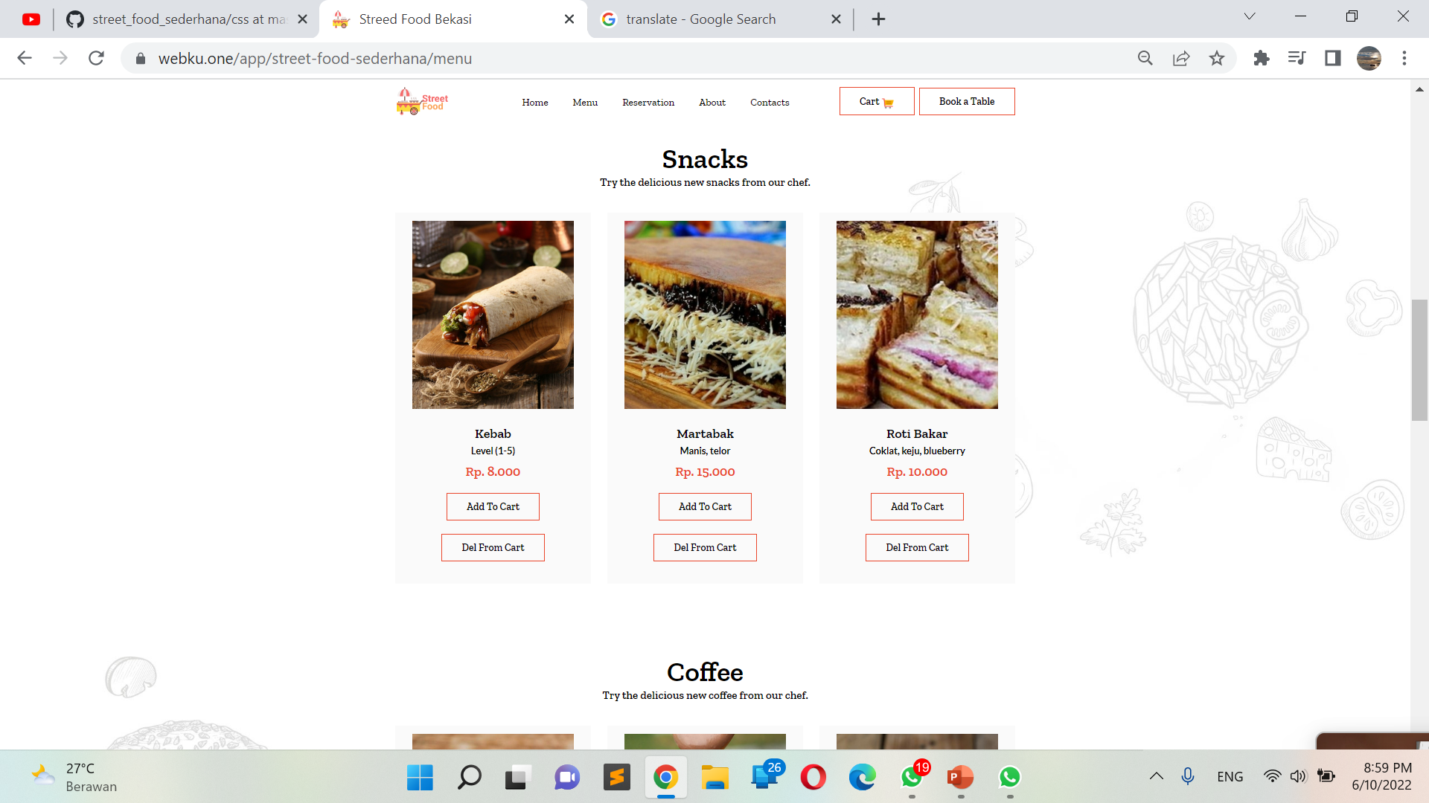
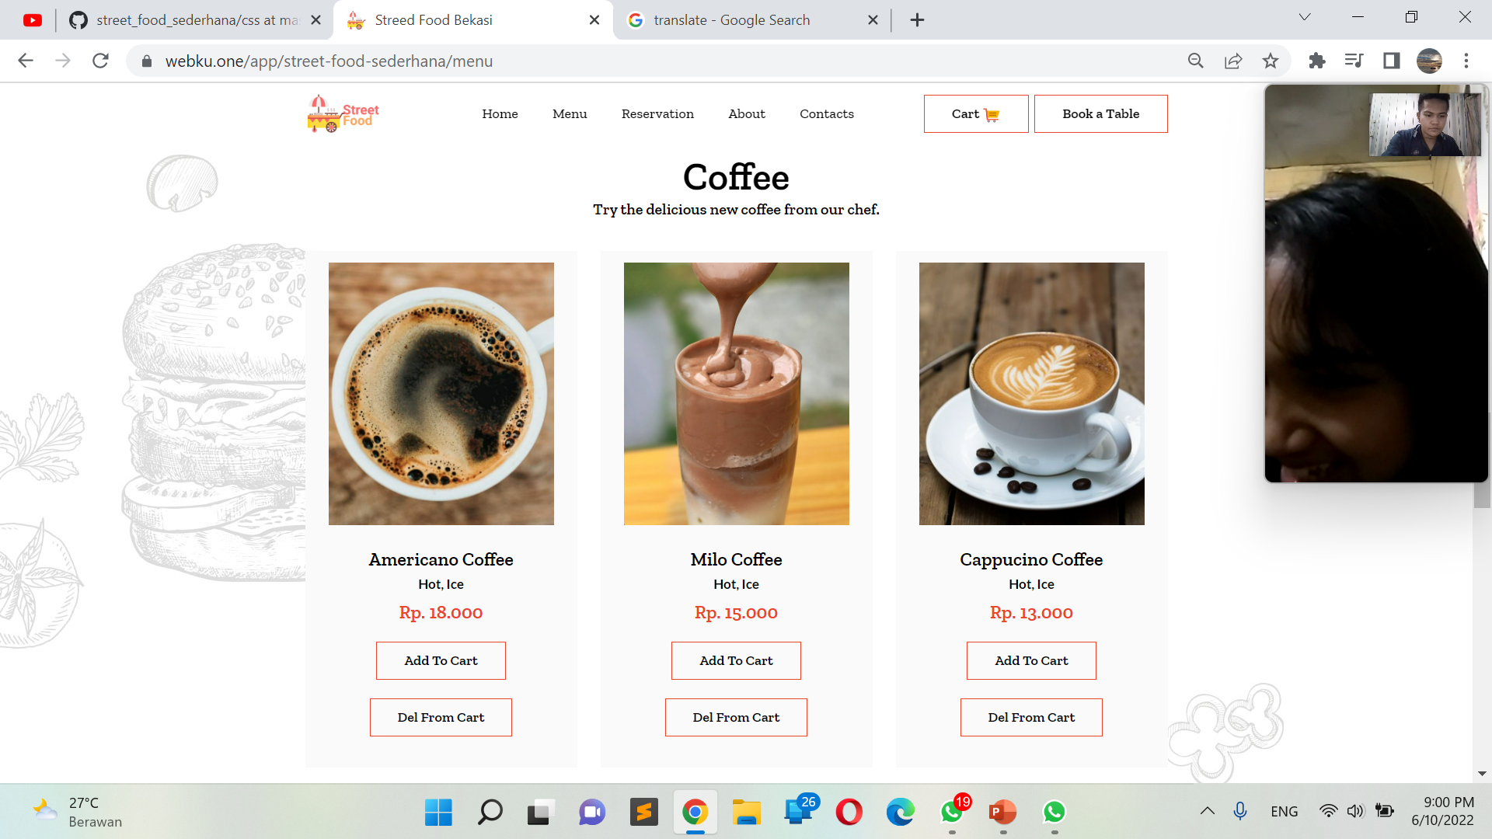
Tampilan Pada Bagian Menu

Slide 5
Tampilan Pada Bagian Menu
Pada Bagian Menu kami Menyediakan berbagai jenis yang tersedia di berbagai street food di Bekasi Sehingga orang-orang. Dapat dengan mudah memesan makanan, pada menu tersebut kami juga menyediakan akses untuk memesan dengan menekan “add to cart” dan juga jika membatalkan pesanan “Del from cart”

Slide 6
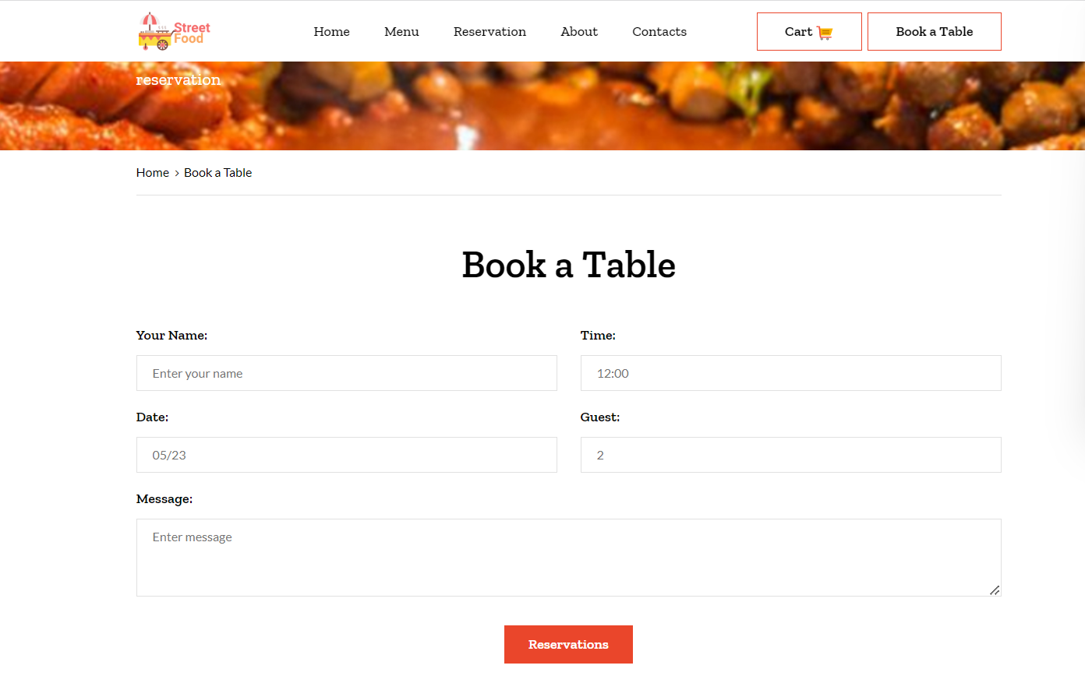
Tampilan Reservation Menu
Pada Menu Reservation merupakan tampilan untuk memesan meja atau membooking meja. Yang dimana anda hanya perlu memasukkan data data yang diminta agar dapat memesan meja yang anda inginkan sebelumnya.

Slide 7
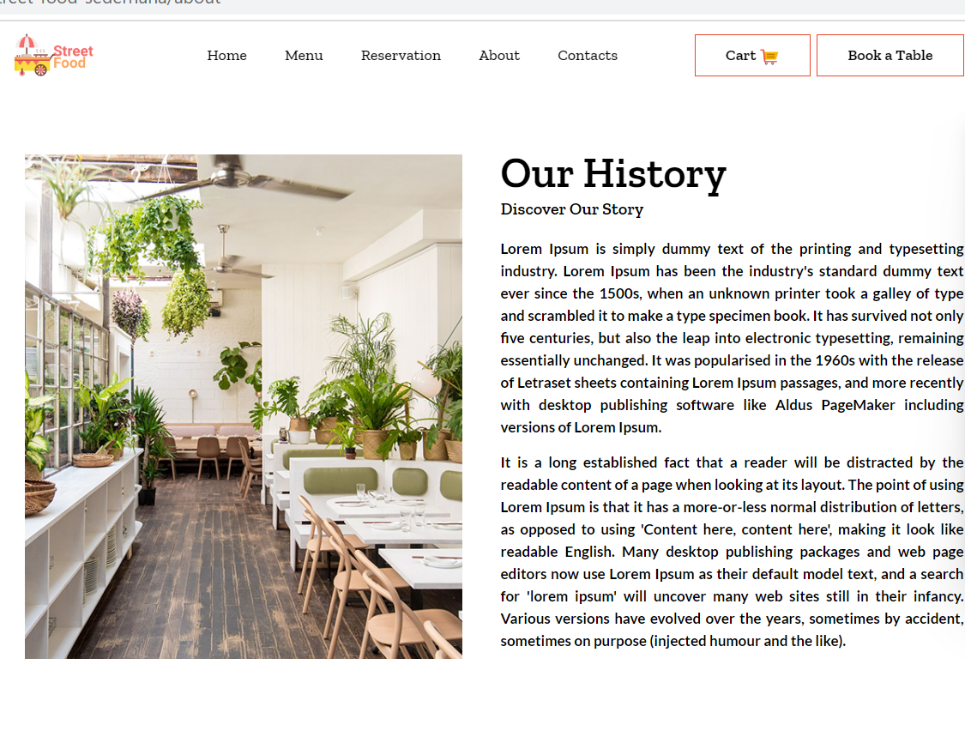
Tampilan Pada Menu About
Pada bagian About merupakan penjelasan pada website kami. Yang dimana pada umumnya menjelaskan awal mula dari sebuah usaha yang di kembangkan.

Slide 8
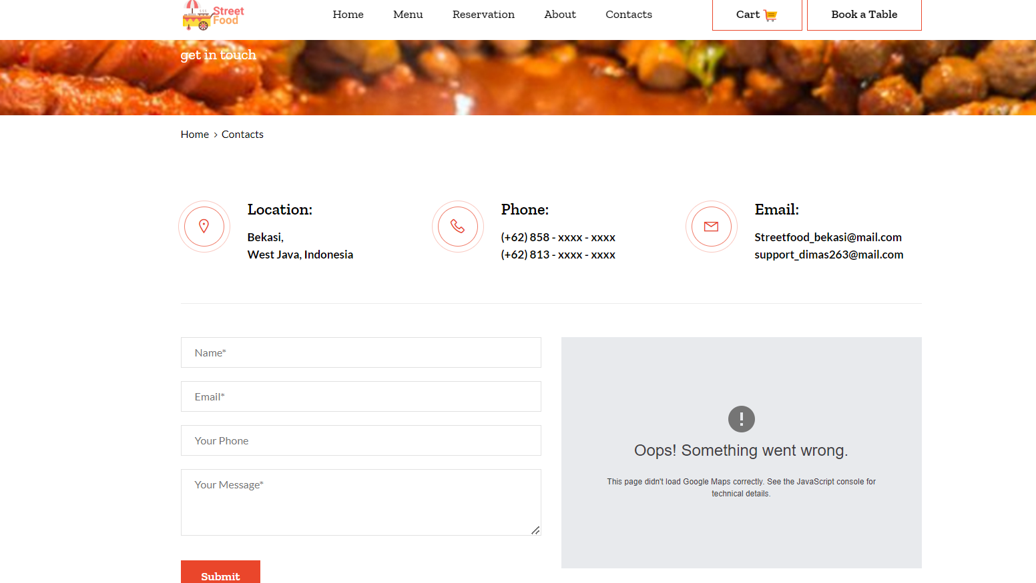
Tampilan Pada Menu Contacts
Pada Menu contact ini merupakan menu yang bisa diakses untuk mendapatkan info dari admin pada website. Dan juga pada bagian ini kita bisa memberikan tanggapan dan saran untuk menunjang kemajuan dari usaha yang sedang dijalankan

Slide 9
Bahasa Yang Digunakan
Bahasa yang kami gunakan untuk membuat website berikut adalah HTML5, CSS, SCSS, JavaScript, PHP, Mysqli.

